Slide 1
ELEMENTOS DE PROTECCIÓN PERSONAL (uso, cuidado y disposición)

Slide 2
OBJETIVO
Proporcionar conocimientos generales que permitan al trabajador identificar el uso correcto de los Elementos de Protección Personal (EPP) de acuerdo con la exposición del riesgo, con el fin de prevenir la ocurrencia de accidentes o enfermedades laborales.

Slide 3
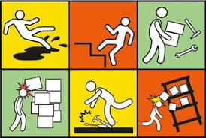
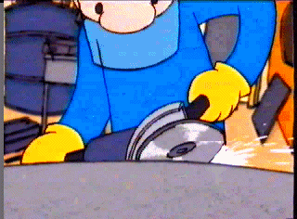
¿QUE SON LOS RIESGOS LABORALES?
Se entiende como riesgo laboral a la posibilidad de que un trabajador sufra un determinado daño derivado del trabajo, considerándose daños derivados del trabajo las enfermedades, patologías o lesiones sufridas consecuencia del trabajo.

Slide 4
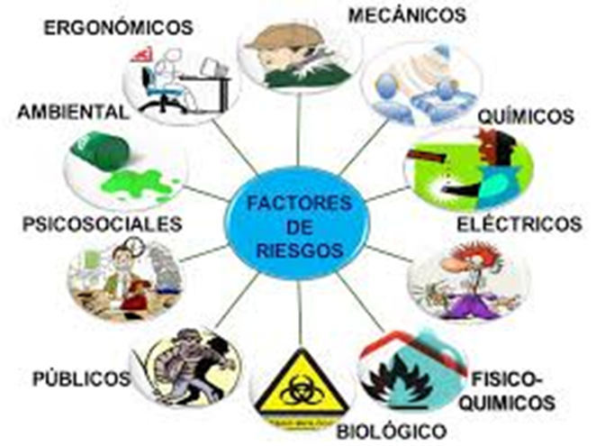
CLASIFICACIÓN DE PELIGROS
FÍSICOS: Ruido, iluminación, vibraciones, radiaciones, temperatura.
QUÍMICOS: Polvos, vapores, líquidos, disolventes.
BIOLÓGICOS: Virus, bacterias, parásitos, microorganismos.
BIOMECÁNICOS: Posturas prolongadas, posturas sedentes, movimientos repetitivos.
DE SEGURIDAD: Locativos, mecánicos, publico, eléctricos, transito.
PSICOSOCIALES: Factores laborales, estrés, carga de trabajo

Slide 5
¿CÓMO PREVENIR Y MINIMIZAR EL RIESGO?
AUTOCUIDADO
CONTROLES ADMINISTRATIVOS
CONTROLES DE INGENIERÍA
EPP

Slide 6
AUTOCUIDADO
El Autocuidado en el ambiente de trabajo es la capacidad de las personas para elegir libremente la forma segura de trabajar, se relaciona con el conocimiento de los Factores de Riesgo que puedan afectar su desempeño y/o producir accidentes de trabajo o enfermedades profesionales.
El Autocuidado cumple un rol clave en la Cultura de la Prevención y la Seguridad en el trabajo, es la base sobre la cual cada persona adopta conductas seguras en los ambientes laborales y contribuye con su propio cuidado y el de sus compañeros, mas allá de las condiciones de trabajo existentes y de lo que hagan otras personas en una organización.

Slide 7
ELEMENTOS DE PROTECCION PERSONAL (EPP)
Se denomina así a cualquier equipo destinado a ser llevado o sujetado por el trabajador, para que le proteja de uno o varios riesgos que puedan amenazar su seguridad o su salud en el trabajo, así como cualquier complemento o accesorio destinado a tal fin.
¿Cuáles son las ventajas de usar equipos de protección personal (EPP) ?
Proporcionar una barrera entre un determinado riesgo y la persona
Mejorar el resguardo de la integridad física del trabajador
Disminuir la gravedad de las consecuencias de un posible accidente o enfermedad sufrido por el trabajador.
Las medidas de protección individual (incluidos el equipo de protección personal) deben ser adecuadas y proporcionales al riesgo, acorde con la actividad laboral que realiza.

Slide 8
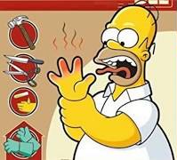
ELEMENTOS DE PROTECCIÓN PERSONAL (EPP)
¿Cuándo se deben utilizar los EPP?
Los EPP deben ser utilizados junto con otros controles a fin garantizar la seguridad y la salud del empleado en el lugar de trabajo, estos actúan como barrera entre el peligro y el trabajador.
El uso inadecuado o la ausencia de los dispositivos impla la exposición del trabajador directamente al peligro.

Slide 9
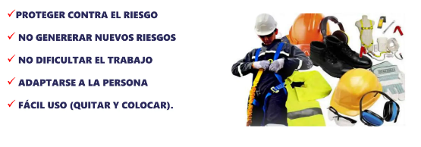
CLASIFICACIÓN DE LOS ELEMENTOS DE PROTECCIÓN PERSONAL (EPP)
1. EPP cabeza.
2. EPP rostro y ojos.
3. EPP sistema respiratorio.
4. EPP manos.
5. EPP pies.
6. EPP auditiva
Requisitos de los EPP

Slide 10
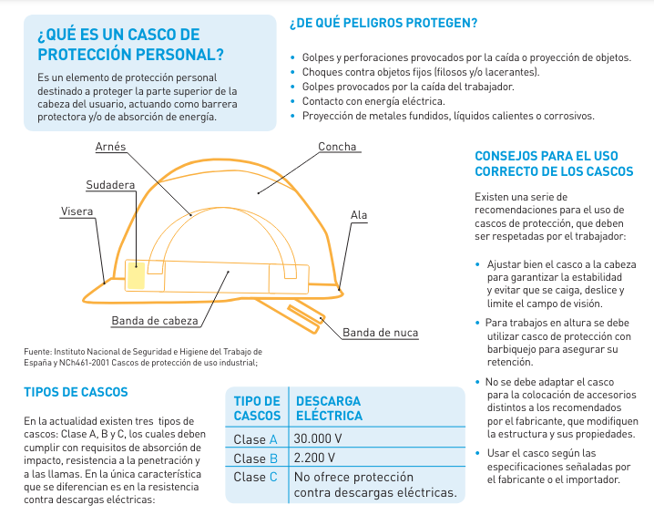
ELEMENTOS DE PROTECCIÓN DE CABEZA

Slide 11
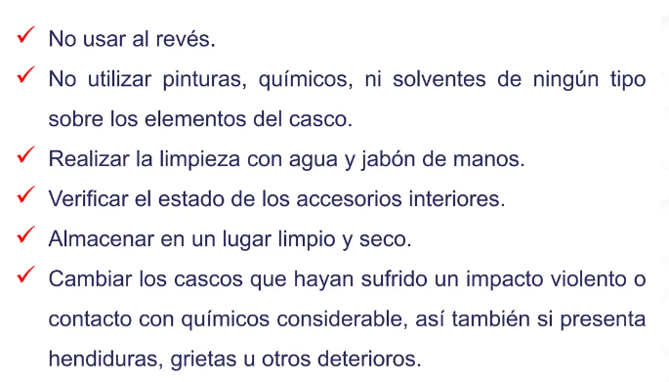
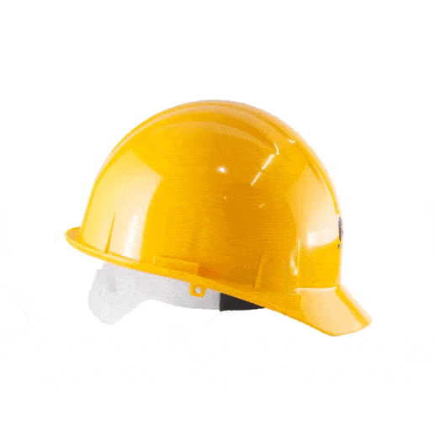
ELEMENTOS DE PROTECCIÓN DE CABEZA

Slide 12
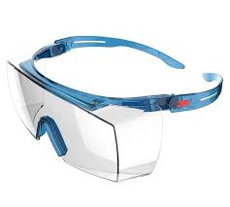
ELEMENTOS DE PROTECCIÓN ROSTRO Y OJOS
Los elementos de protección personal oculares y facial son elementos que tienen como misión, evitar o minimizar lesiones en la cara o los ojos, mientras se trabaja.
Estos se clasifican en:
Gafas
Monogafas
Caretas
¿De que peligros protegen?
Penetración de partículas proyectadas
Quemaduras e irritaciones por rayos ultravioletas
Salpicaduras de sangre o pequeños trozos de hueso
Trabajos de limpieza a presión.

Slide 13
ELEMENTOS DE PROTECCIÓN ROSTRO Y OJOS

Slide 14
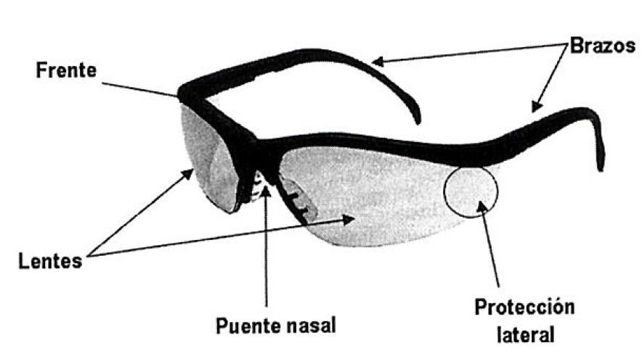
ELEMENTOS DE PROTECCIÓN ROSTRO Y OJOS

Slide 15
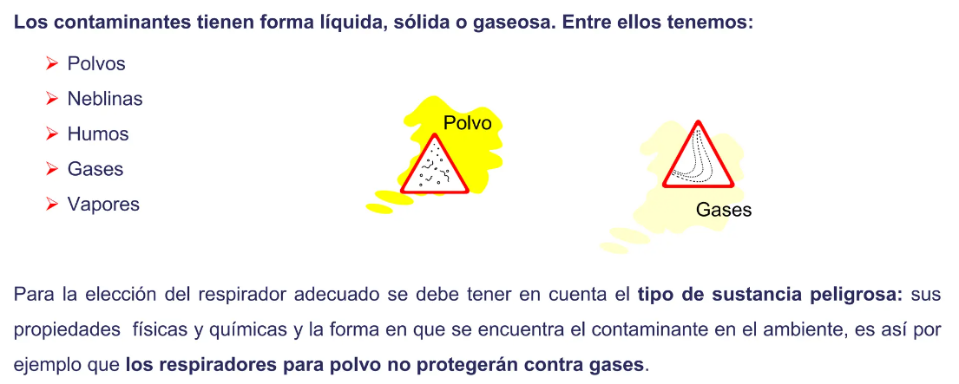
ELEMENTOS DE PROTECCION SISTEMA RESPIRATORIO

Slide 16
ELEMENTOS DE PROTECCIÓN SISTEMA RESPIRATORIO

Slide 17
ELEMENTOS DE PROTECCIÓN SISTEMA RESPIRATORIO (Alta Eficiencia Con Filtro)
Están diseñados específicamente para proporcionar protección respiratoria al crear un sello hermético contra la piel y no permitir que pasen partículas (< 5 micras) que se encuentran en el aire, entre ellas, patógenos como virus y bacterias. La designación N95 indica que el respirador filtra al menos el 95% de las partículas que se encuentran en el aire.
El usuario debe estar bien afeitado en la superficie de sellado con el rostro.
Riesgo de contaminación si no se hace uso adecuado (colocación, retiro y desinfección).
La válvula en los respiradores facilita la exhalación, evita que se humedezca la máscara, evita que se empañen las gafas, disminuye el calor y prolonga el tiempo de uso.

Slide 18
ELEMENTOS DE PROTECCIÓN SISTEMA RESPIRATORIO

Slide 19
ELEMENTOS DE PROTECCIÓN SISTEMA RESPIRATORIO

Slide 20
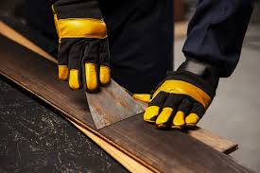
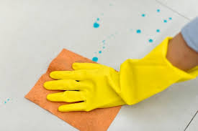
ELEMENTOS DE PROTECCIÓN DE MANOS

Slide 21
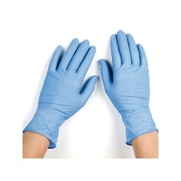
ELEMENTOS DE PROTECCIÓN DE MANOS
Guantes de nitrilo o Latex
Mantienen las manos a salvo de bacterias, virus o sustancias contaminantes y nocivas para la piel al mismo tiempo que proporcionan alta comodidad y precisión. Otra de las propiedades de estos guantes es que son impermeables.
Se debe utilizar siempre en las sedes donde se presta el servicio de odontología y cuando se este realizando procedimientos
Guantes de caucho
Los de color rojo son utilizados para la ruta de recolección de residuos biológicos por el personal de servicios generales también son utilizados por los auxiliares de consultorio donde los emplean para el lavado de instrumental en caso de riesgo biológico, de lo contrario utilizan los de color negro

Slide 22
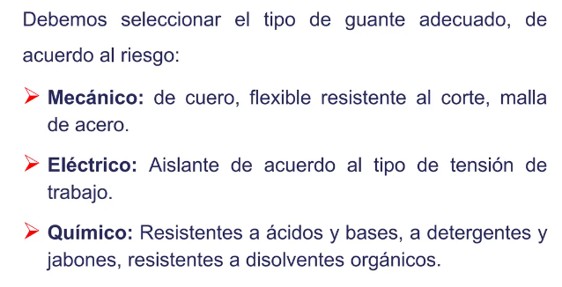
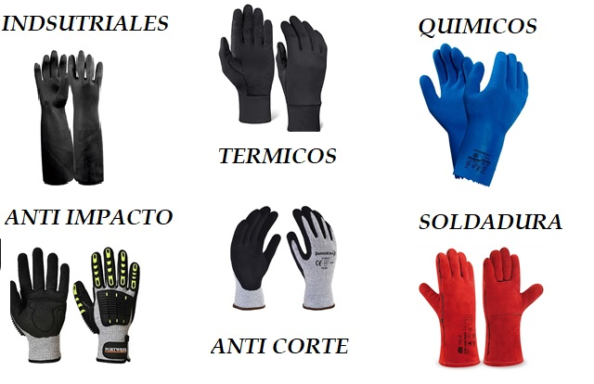
ELEMENTOS DE PROTECCIÓN DE MANOS

Slide 23
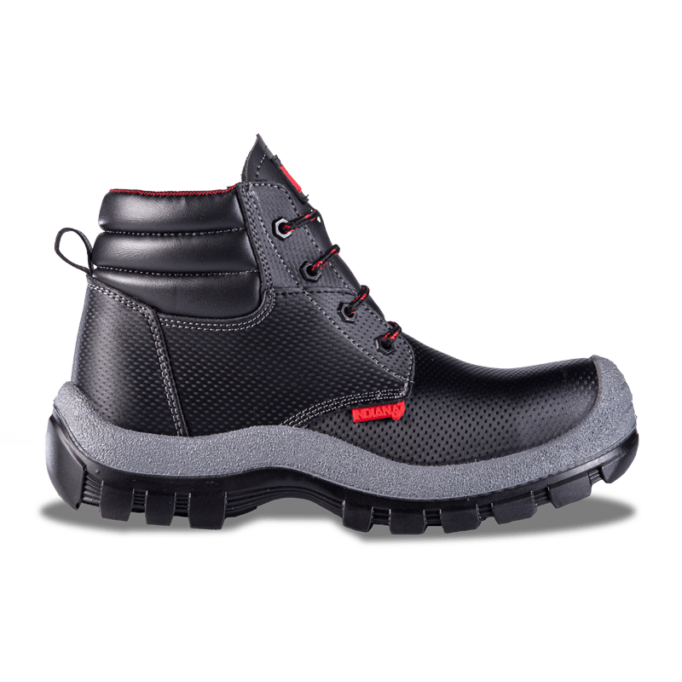
ELEMENTOS DE PROTECCIÓN DE PIES
El calzado de seguridad es aquel que cubre el pie por completo con un tope o puntera de seguridad que protege contra los impactos.
Se encarga de proteger los pies de los trabajadores ante cualquier peligro o accidente, además de brindar comodidad para desempeñar cualquier trabajo con normalidad.
Este tipo de calzado debe cumplir con normas específicas que indiquen contra qué riesgos protegen. Además, se debe tener especial cuidado con su mantenimiento para conservar las cualidades de protección del calzado

Slide 24
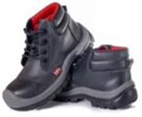
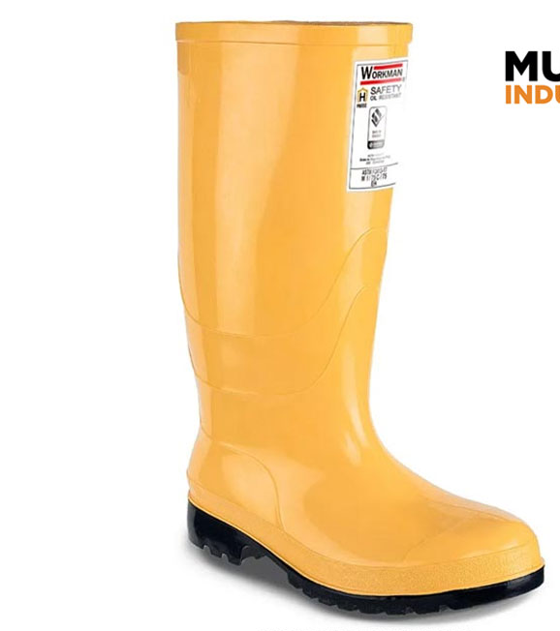
ELEMENTOS DE PROTECCIÓN DE PIES
Se debe utilizar cuando se tenga contacto con actividades de mantenimiento locativo y levantamiento de cargas.
Se debe utilizar cuando se hace la ruta de recolección de residuos y lavado de zonas criticas y semi criticas

Slide 25
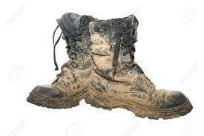
USO ADECUADO DE LAS BOTAS
Como medida de higiene diaria deberán lavarse los pies y cambiarse los calcetines.
Todo calzado protector debe mantenerse limpio y seco
Los artículos de cuero se adaptan a la forma del pie del primer usuario. Por este motivo, al igual que por cuestiones de higiene, debe evitarse su reutilización por otra persona.
Las botas de goma, caucho o de materia plástica pueden ser reutilizadas previa limpieza y desinfección, en ese caso llevarán una indicación sobre la necesidad de desinfectarlas
Si los zapatos llegan a mojarse interiormente, retire la plantilla, séquelos con papel hasta que absorba la mayor cantidad de humedad posible, y deje que se sequen lentamente en un ambiente con buena ventilación.

Slide 26
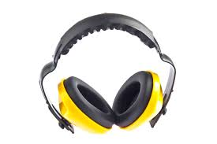
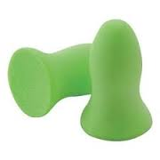
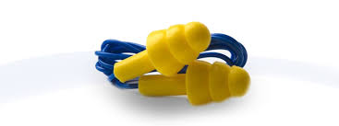
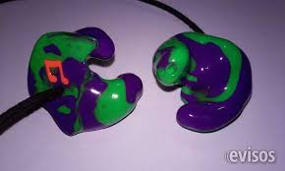
ELEMENTOS DE PROTECCIÓN AUDITIVOS
El protector auditivo es un elemento personal dirigido a disminuir la conducción de la onda de ruido a través del aire.

Slide 27
ELEMENTOS DE PROTECCIÓN AUDITIVOS

Slide 28
ELEMENTOS DE PROTECCIÓN AUDITIVOS

Slide 29
ASEO Y MANTENIMIENTO DE LOS ELEMENTOS DE PROTECCIÓN PERSONAL
Para que los elementos de protección personal cumplan con la función de protegerlo de posibles lesiones, tenga en cuenta las siguientes recomendaciones:
Revise continuamente sus elementos de protección para que sepa reconocer cuál es el momento de solicitar nueva dotación.
Acostúmbrese a limpiarlos y a desinfectarlos continuamente.
Almacene su equipo adecuadamente. Las gafas de seguridad se quiebran fácilmente si se dejan en lugares que puedan aprisionarlas.

Slide 30
¡GRACIAS!

